Slide 1


Slide 2
San andreas Cheat library
Уже реализовано
Перспективы
Цели проекта:
Создание библиотеки всех чит-кодов из игры
Создание поисковой системы
которая найдет нужный чит по его названию или описанию
Реализация cheat creator в котором будет возможно создать собственный чит даже человеку без знания языков программирования для GTA, lua и cleo. Автоматизированная компиляция cleo, lua скриптов для игры
Возможность добавить выбранное изображение в игру
как для раскраски автомобиля или просто граффити
Created by:Mavlaev Dzhabrail Akhmetowich

Slide 3


Slide 4
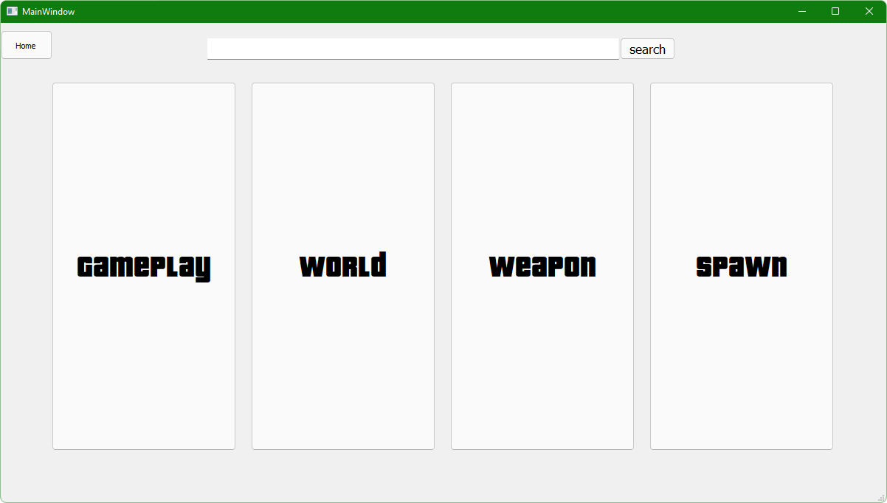

Структура проекта. Классы.
2 класса: Основная программа и окно загрузки также 2 класса QtDesigner’a:
Foundation, SplashWindow
CheatLibrary
LoadingScreen
Использованные технологии:
Pillow
Sqlite3
PyQt5 , QtMultimedia, QGraphicsDropShadowEffect, QMediaContent, QMovie

Slide 5


Slide 6
Основная цель проекта выполнена
Функционал можно сильно расширить
Реализация cheat creator,
Недостатки:
Дизайн Оптимизация

